Slide 1


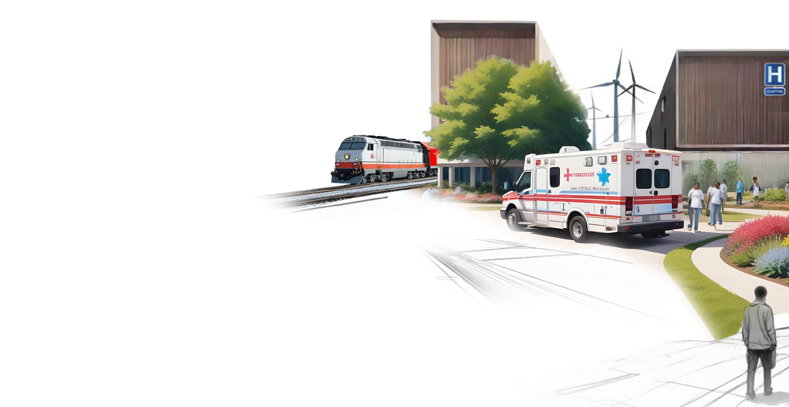

Metodología para medir la contribución de proyectos de estructuración a los ODS
www.fdn.com
01

Slide 2
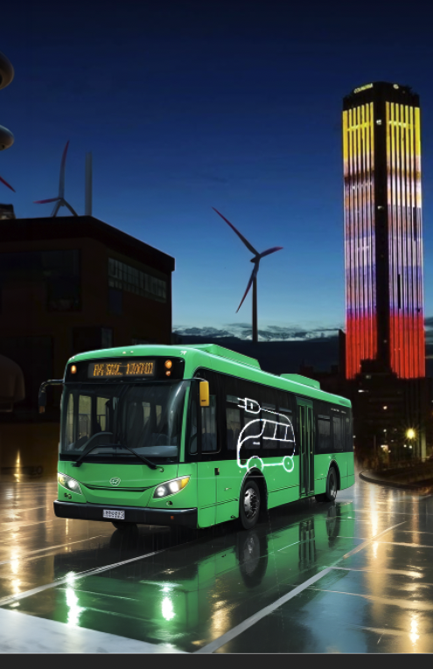
Agenda
Objetivos de la Metodología
Procesos Metodológico
Principios Metodológicos
Relación con Taxonomías y Bonos
Ejemplos de Aplicación
Conclusiones y pasos a seguir
01
02
03
04
05
06

Slide 3
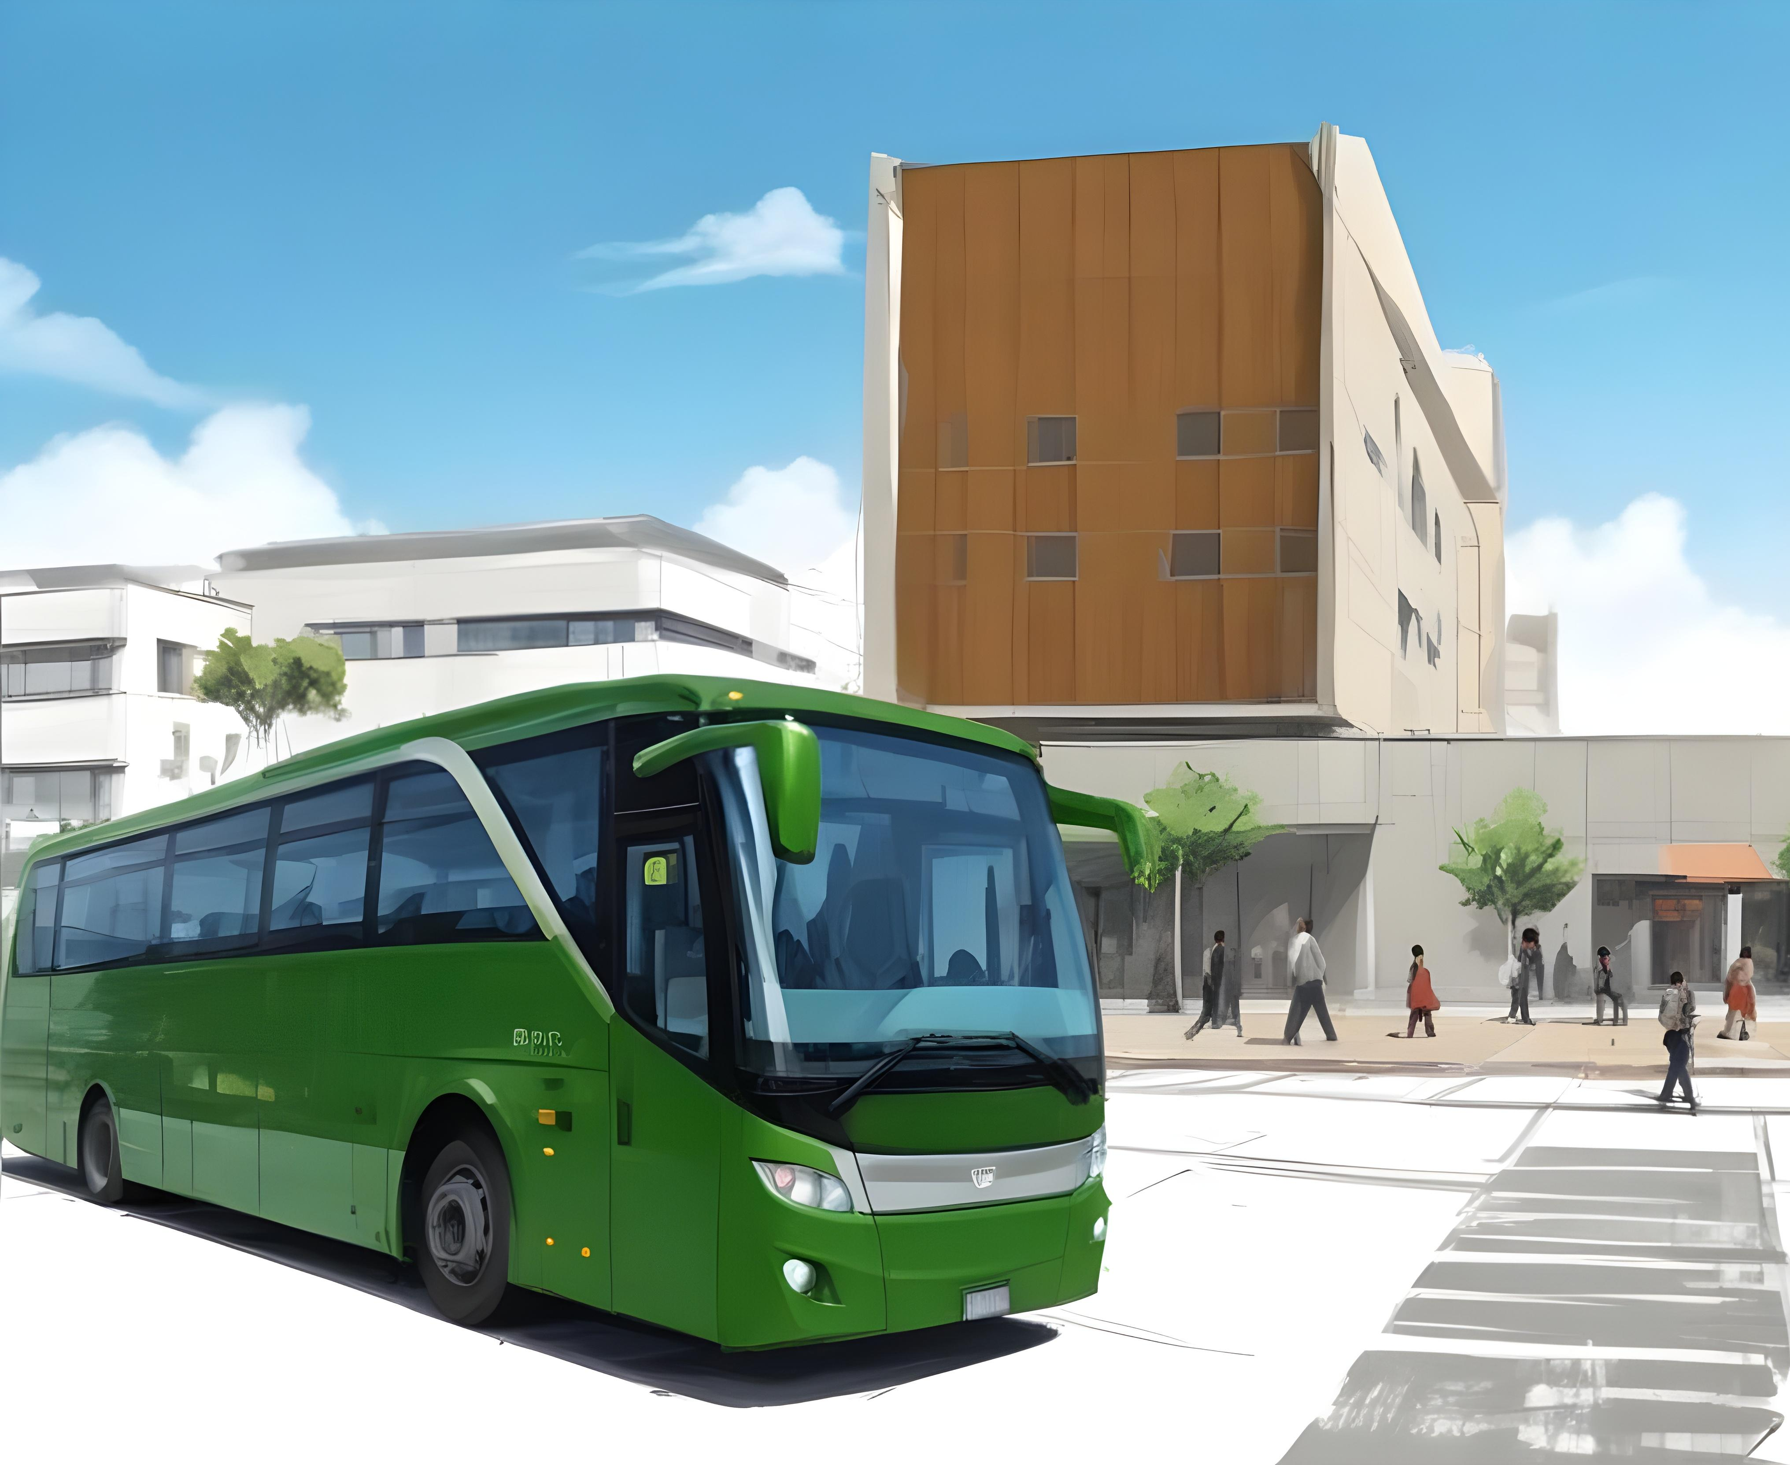

Objetivos de la Metodología
01

Slide 4
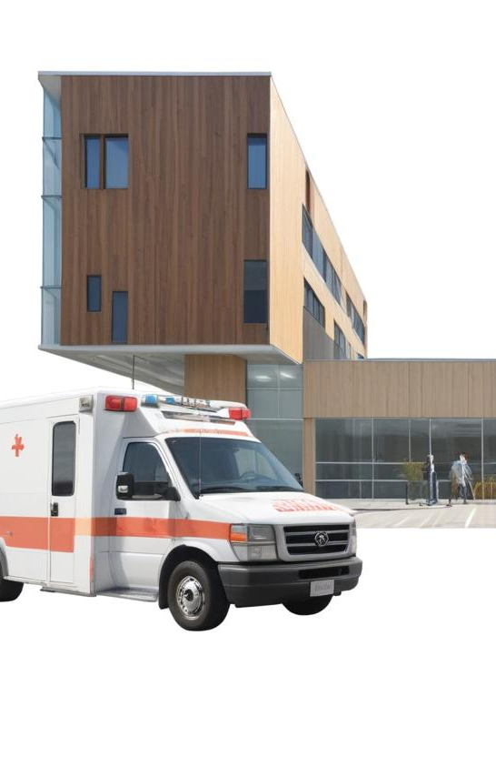
Objetivo General de la Metodología
Identificar y medir la contribución sobre los ODS relevantes para los proyectos desarrollados por la VP Estructuración y Banca de Inversión de la FDN. La medición podrá facilitar el acceso a recursos concesionales para la etapa de financiación de los proyectos

Slide 5

Objetivos Específicos
Seleccionar los ODS relevantes para los sectores tradicionales y potenciales donde participa la FDN en estructuración de proyectos.
Articular las metas globales y de país con indicadores proxi propuestos en la metodología.
Relacionar las mediciones con taxonomías verdes, sociales y/o sostenibles.

Slide 6
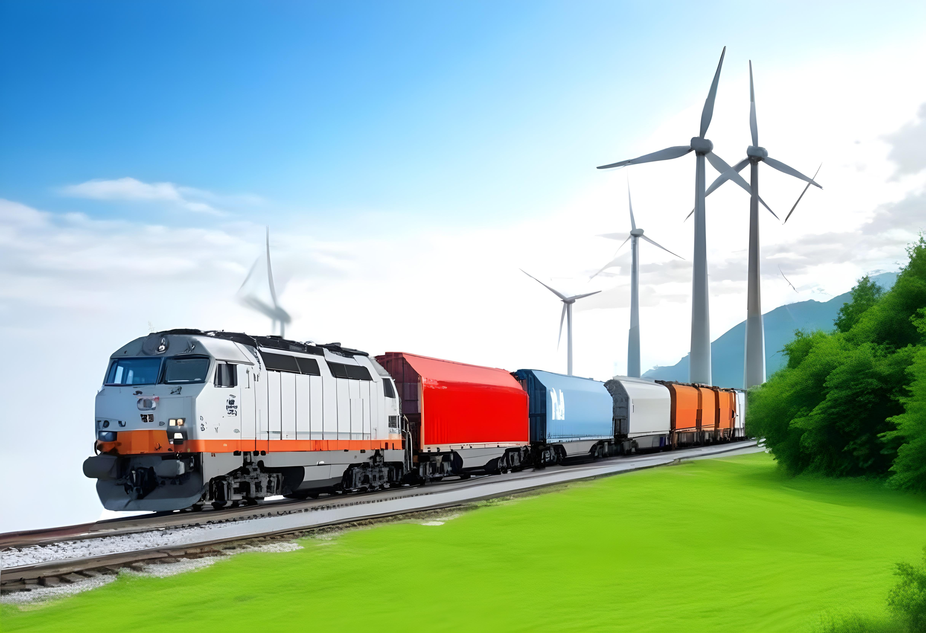
Proceso
Metodológico
02

Slide 7

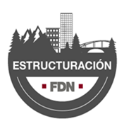
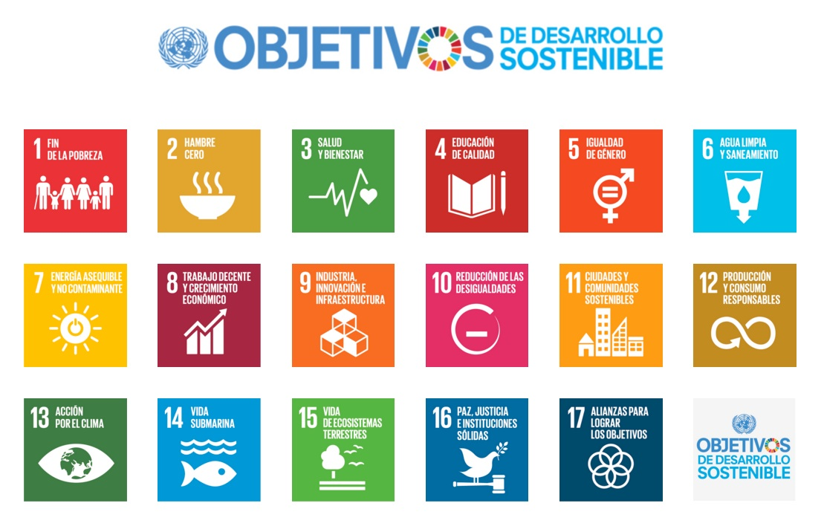




Resumen Metodológico Conceptual
ODS alineados y priorizados con el proyecto
Metas Globales
Fuente: ONU
PROYECTOS DE LA VPEBI
Metas e indicadores Nacionales
Fuente: DNP
Aplicación de la metodología en la herramienta
Indicadores PROXI*
Fuente: ERM – FDN - BID
Indicador PROXI: Indicador de medición indirecta que se aproxima o representa un fenómeno.

Slide 8

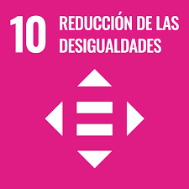
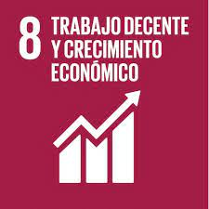
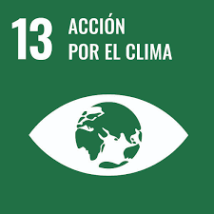
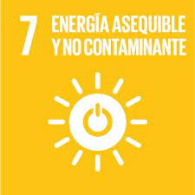
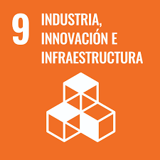
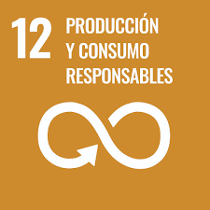


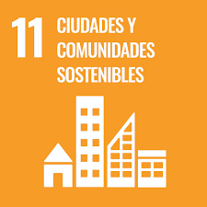
  Alineación ODS con Sectores de FDN
Sector | ODS de alineación directa | ODS de alineación indirecta relevante | ODS de alineación indirecta
Educación
Minas y energía
Salud y protección social
Tecnologías de la información y las comunicaciones
Transporte

Slide 9

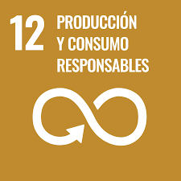
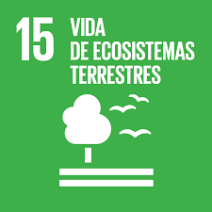
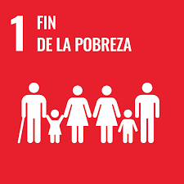
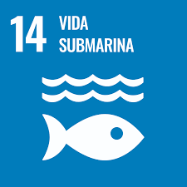


  Alineación ODS con Sectores de FDN
Sector | ODS de alineación directa | ODS de alineación indirecta relevante | ODS de alineación indirecta
Agricultura y desarrollo rural
Ambiente y desarrollo
Ciencia, tecnología e innovación
Ciudad, vivienda y territorio
Comercio, industria y turismo

Slide 10
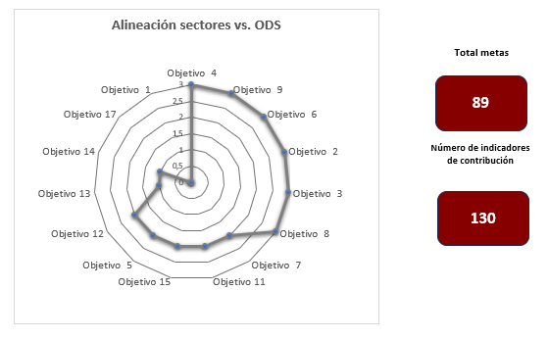

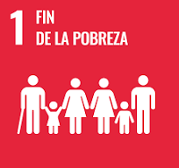




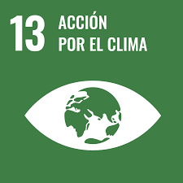

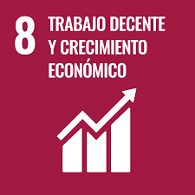

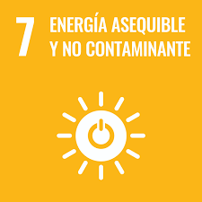

  Ejemplo General de Resultados

Slide 11
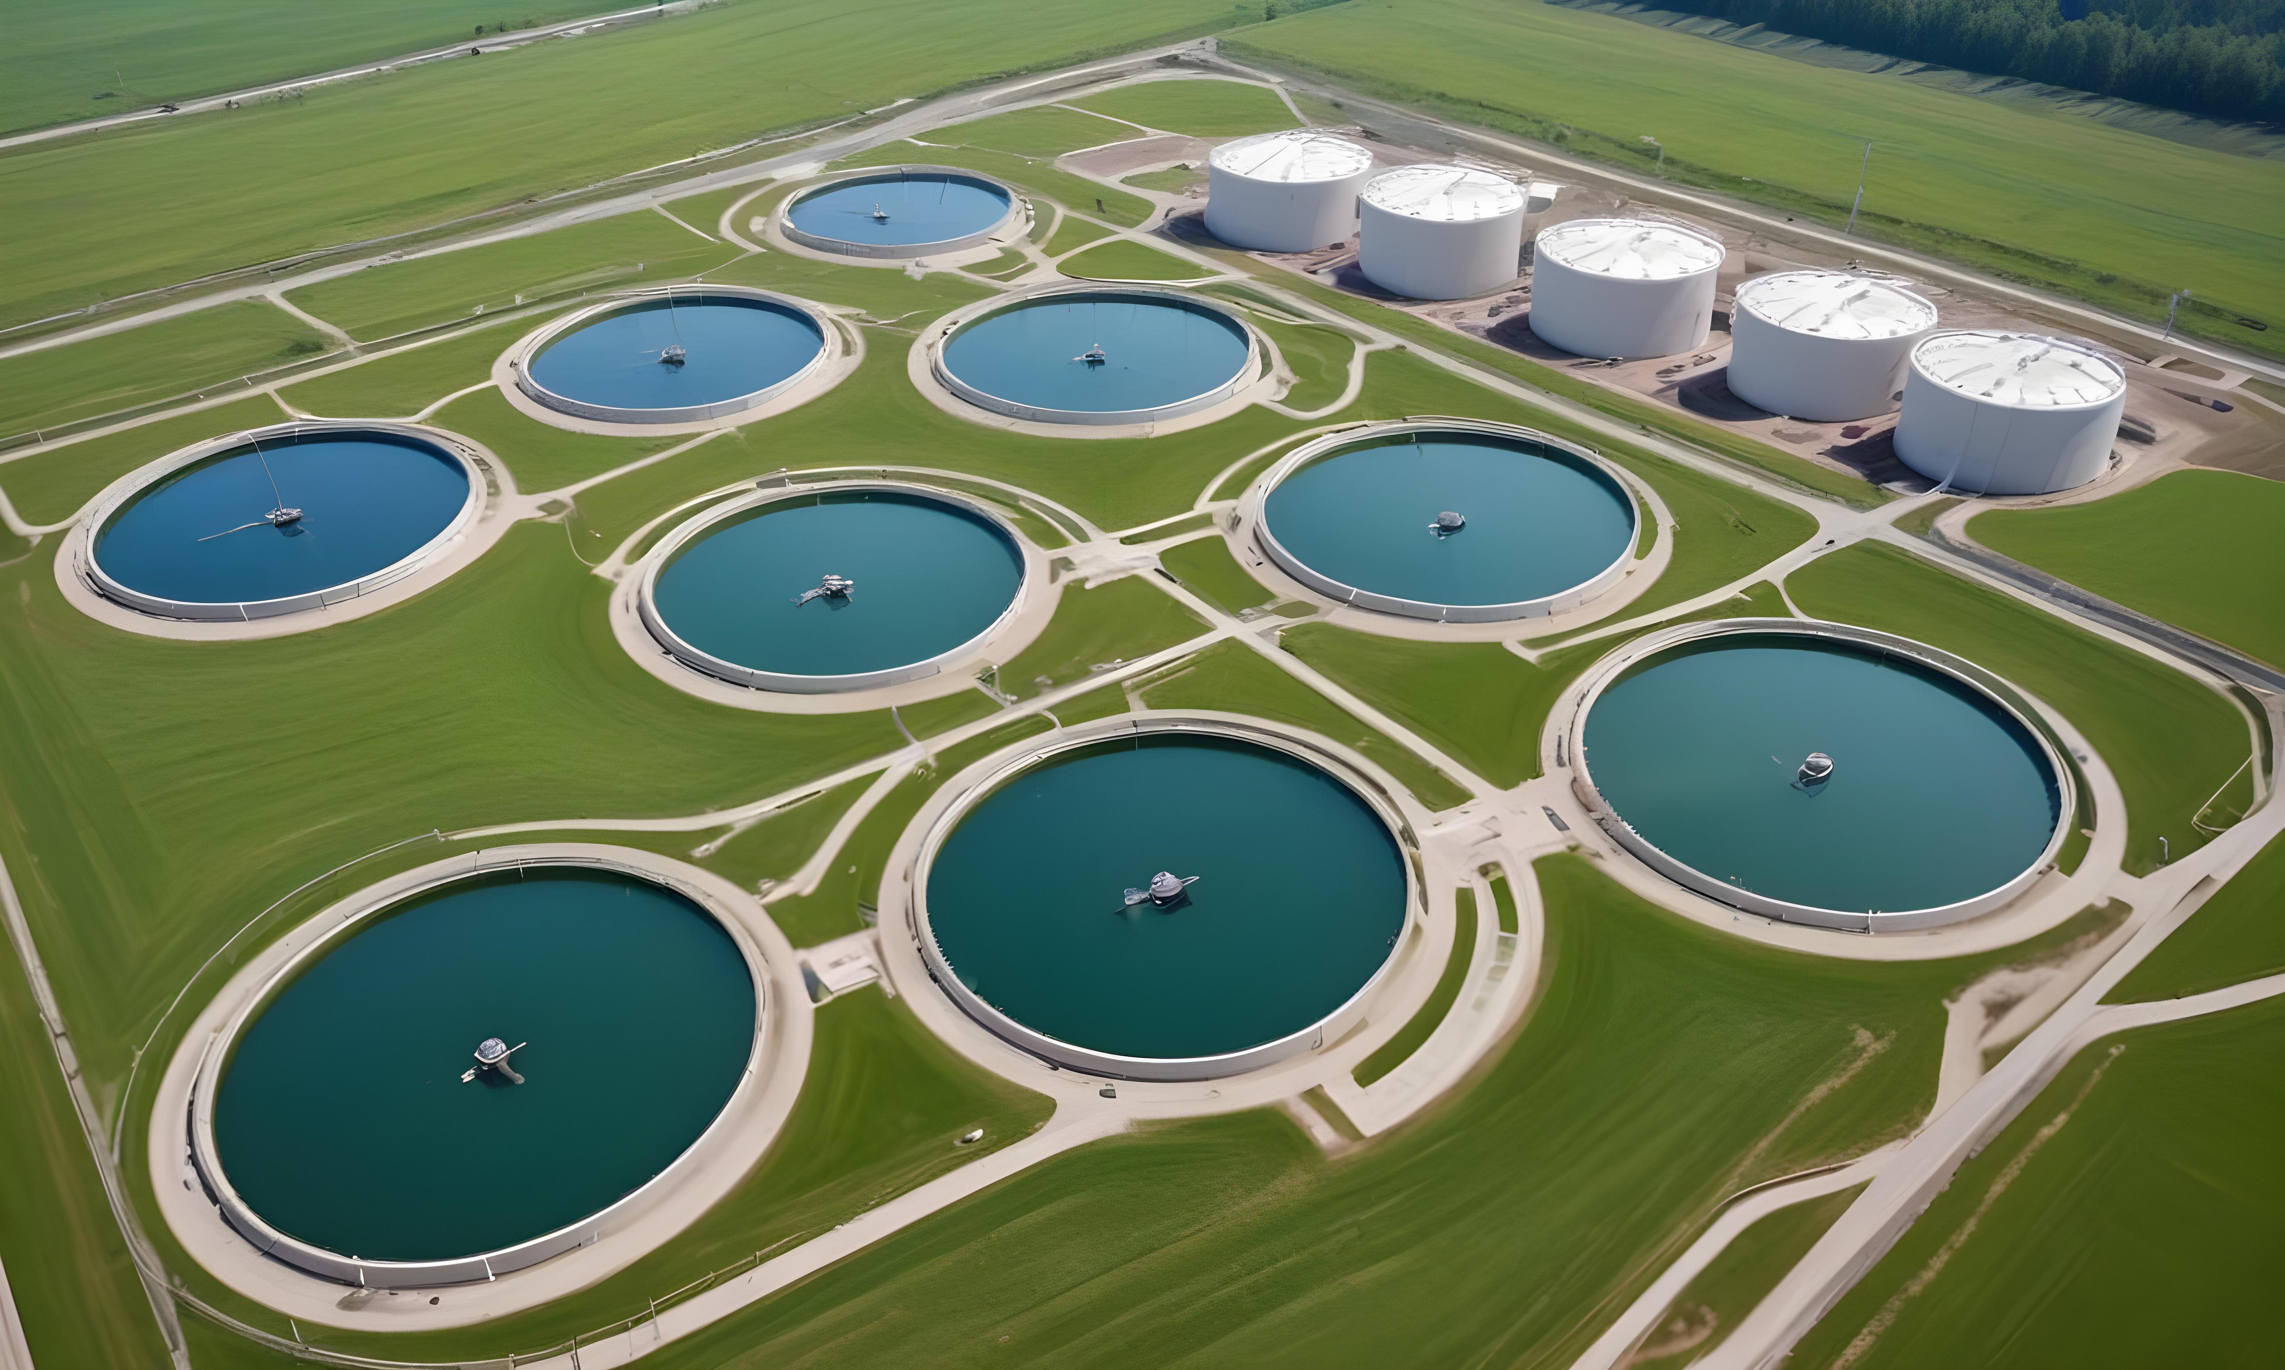
Principios
Metodológicos
03

Slide 12
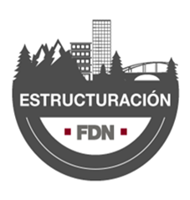
  Principios Metodológicos
Tiene un fundamento objetivo y alineado con las definiciones de ODS de la ONU y Colombia.
Sistemática, consistente, repetible, documentable, auditable y susceptible de mejora continua para medir la CONTRIBUCIÓN de los proyectos.
Flexible y aplicable a todos los sectores que atiende la FDN en la VPEBI
Conecta la aplicación de los ODS global y nacional con la aplicación a nivel de proyecto.
Utiliza una batería de indicadores proxy, lo cuales "interpretan" y "representan" a los indicadores definidos a nivel global y nacional.

Slide 13
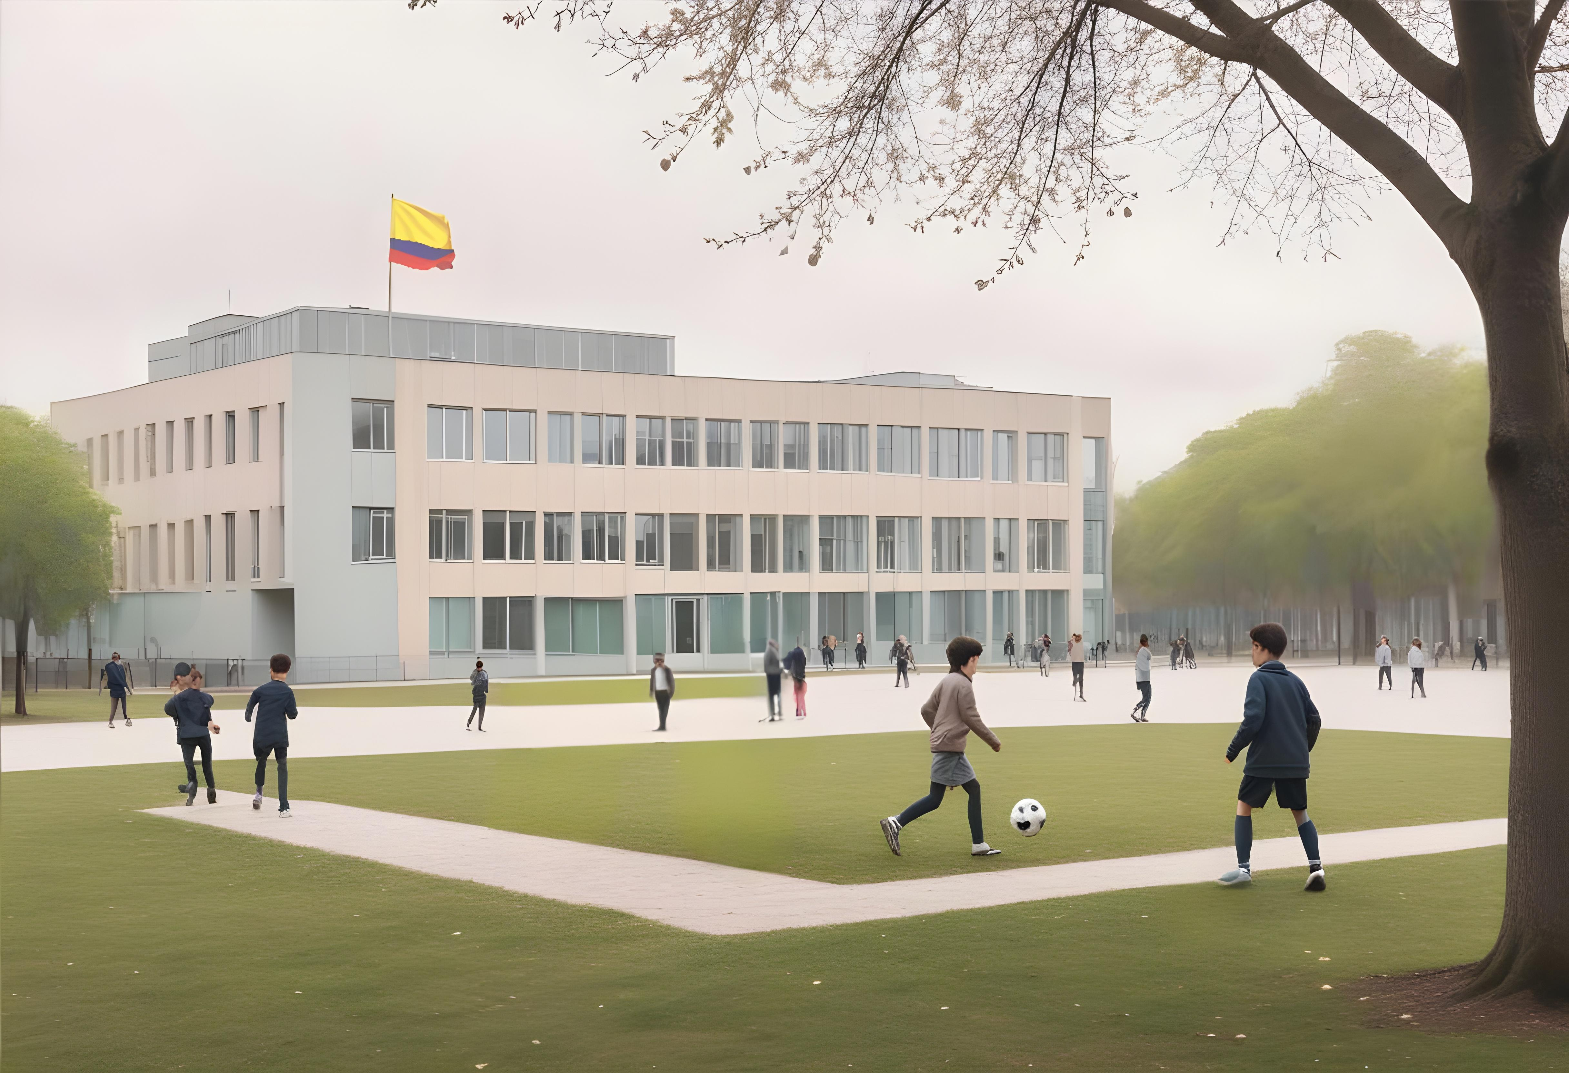

Relación con Taxonomías
04
Verdes y Bonos Sociales

Slide 14

  Relación con Taxonomías
Unión europea | Colombia | Sectores atendidos o Potenciales de FDN
Agricultura y bosques | Agricultura | Agricultura y desarrollo rural
 | Forestal
Suministro de electricidad, gas, vapor y aire acondicionado | Energía (18 actividades) | Minas y energía
Agua, alcantarillado, residuos y remediación | Suministro y tratamiento de agua (4 actividades) | Ambiente y desarrollo sostenible
 |  | Salud y protección social
 | Gestión de residuos y captura de emisiones (8 actividades) | Saneamiento Básico
Edificios | Construcción (3 actividades) | Salud y protección social
Edificios | Construcción (3 actividades) | Ciudad, vivienda y territorio
 |  | Educación
Transporte | Transporte (5 actividades) | Transporte
Tecnología de la información y las comunicaciones – TIC | Tecnología de la información y las comunicaciones – TIC (2 actividades) | Tecnología de la información y las comunicaciones – TIC

Slide 15

  Relación con Bonos Verdes
Bonos verdes | Bonos del clima | Sectores Atendidos o Potenciales de FDN
Energías renovables | Energía | Minas y energía
Eficiencia energética
Prevención y control de la contaminación | Residuos | Ambiente y desarrollo sostenible
Gestión sostenible de los recursos naturales y el uso de la tierra | Uso de recursos marinos y de la tierra
Conservación de la biodiversidad terrestre acuática | Agua
Gestión sostenible del agua y aguas residuales | Agua
Transporte limpio | Transporte | Transporte
Adaptación al cambio climático | N/A
economía circular | Industria | Comercio, industria y turismo
Edificios ecológicos | Construcciones | Ciudad, vivienda y territorio

Slide 16

  Relación con Bonos Sociales
Bonos sociales | Metodología contribución FDN y herramienta
Infraestructura de servicios básicos. | Educación Salud y protección social Ciudad, vivienda y territorio
Acceso a servicios sociales esenciales.
Vivienda
Generación de empleo
Seguridad y sistemas alimentarios | Agricultura y desarrollo rural
Avances socioeconómicos

Slide 17
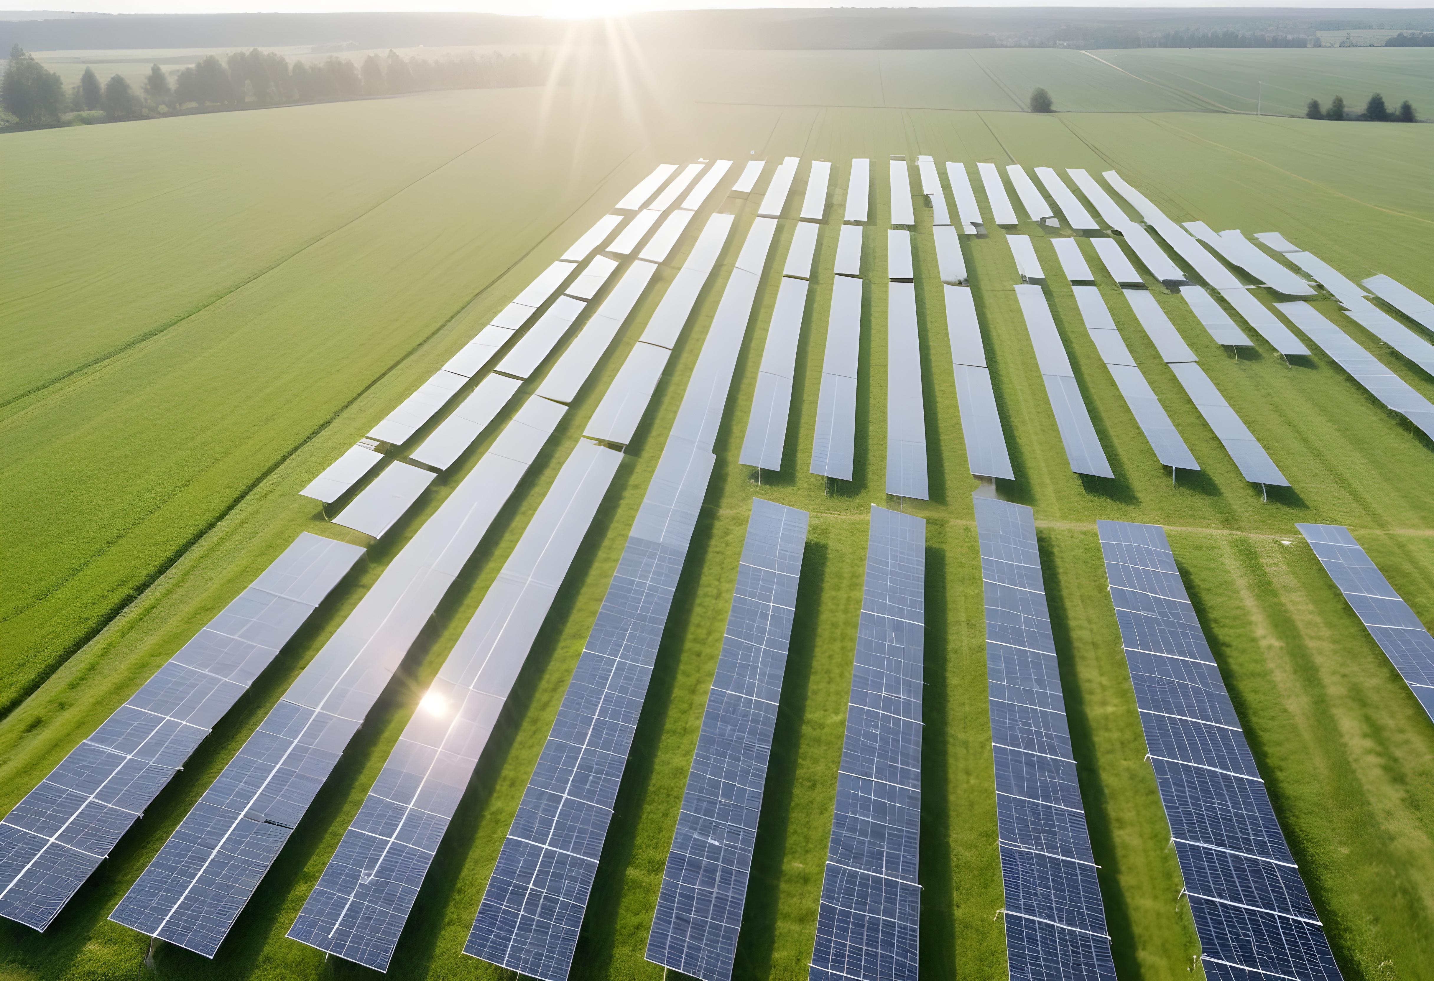
Ejemplos de
Aplicación
05

Slide 18


  Proyecto Factibilidad Línea 2 del Metro de Bogotá
ODS RELACIONADO | Metas ONU | Indicadores Nacionales | Indicadores Proxi
 | 11 | 9 | 11
 | Sistemas de Transporte seguros, asequibles y sostenibles Reducir el impacto ambiental en las ciudades | Vehículos Eléctricos Material particulado | No. de trenes eléctricos en el sistema. No. de medidas para el manejo de emisiones atmosféricas
 | Reducir el número de muertes por accidentes de tránsito | Tasa general de mortalidad por accidentes de tránsito | Número de muertes evitadas
 | Elevar productividad económica Mejorar producción y consumo eficiente Empleo productivo y trabajo decente | Crecimiento anual del PIB Reducción en generación de residuos sólidos Tasa de desempleo | Definición Capex y Opex del proyecto No. de medidas para el manejo de residuos. Empleos generados por el proyecto

Slide 19
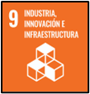
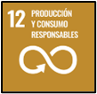
  Proyecto Factibilidad Línea 2 del Metro de Bogotá
ODS RELACIONADO | Metas ONU | Indicadores Nacionales | Indicadores Proxi
 | 11 | 9 | 11
 | Desarrollar infraestructuras fiables, sostenibles y resilientes Reducir la intensidad de emisiones | Viajes realizados diariamente en transporte público Intensidad de emisiones de CO2 | No. de viajes diarios proyectados en el sistema. % de reducción de emisiones (emisión actual – emisión proyectada)
 | Incorporar medidas relativas al cambio climático | Reducción de emisiones totales | % de reducción de emisiones (emisión actual – emisión proyectada)
 | Promover prácticas de adquisición pública transparentes y sostenibles | Prácticas sostenibles en contratación pública | Valor de los contratos derivados

Slide 20


  Proyecto Distritos de Riego
ODS RELACIONADO | Metas ONU | Indicadores Nacionales | Indicadores Proxi
 | 20 | 11 | 18
 | Poner fin al hambre Poner fin a formas de malnutrición Mantener la genética de semillas | Prevalencia de desnutrición aguda en niños | No. de programas dirigidos a la alimentación como resultado del proyecto.
 | Elevar productividad económica Empleo productivo y trabajo decente | Crecimiento anual del PIB Tasa de desempleo | Definición Capex y Opex del proyecto Empleos generados por el proyecto
 | Aplicar modalidades de consumo y producción sostenibles Reducir a la mitad el desperdicio de alimentos | Desperdicio de alimentos percapita Residuos aprovechados | No. de estrategias para la reducción de generación de residuos orgánicos. No. de estrategias para la gestión de residuos sólidos.

Slide 21

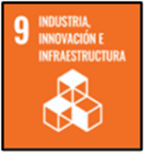
  Proyecto Megabus
ODS RELACIONADO | Metas ONU | Indicadores Nacionales | Indicadores Proxi
 | 11 | 9 | 11
 | Sistemas de Transporte seguros, asequibles y sostenibles | Vehículos Eléctricos | No. de vehículos eléctricos en el sistema
 | Reducir el número de muertes por accidentes de tránsito | Tasa general de mortalidad por accidentes de tránsito | Número de muertes evitadas
 | Empleo productivo y trabajo decente | Tasa de desempleo | Empleos generados por el proyecto
 | Desarrollar infraestructuras fiables, sostenibles y resilientes | Viajes realizados diariamente en transporte público | No. de viajes diarios proyectados en el sistema.

Slide 22

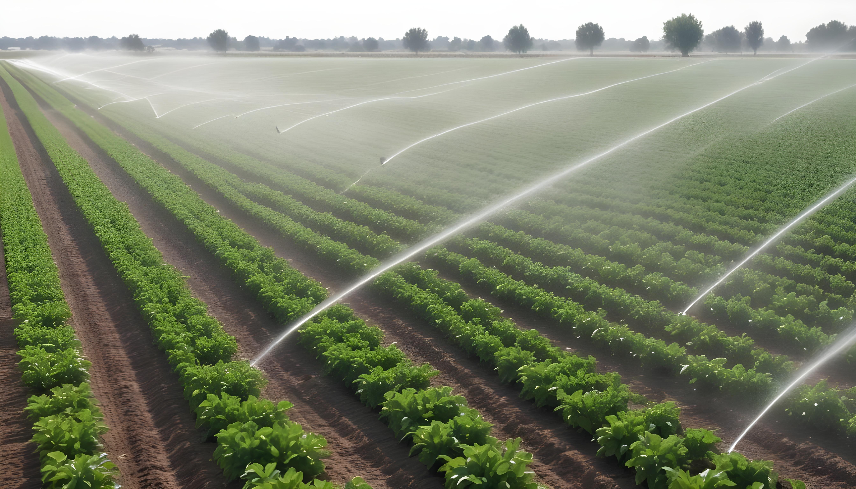
Conclusiones y
Pasos a seguir
06

Slide 23
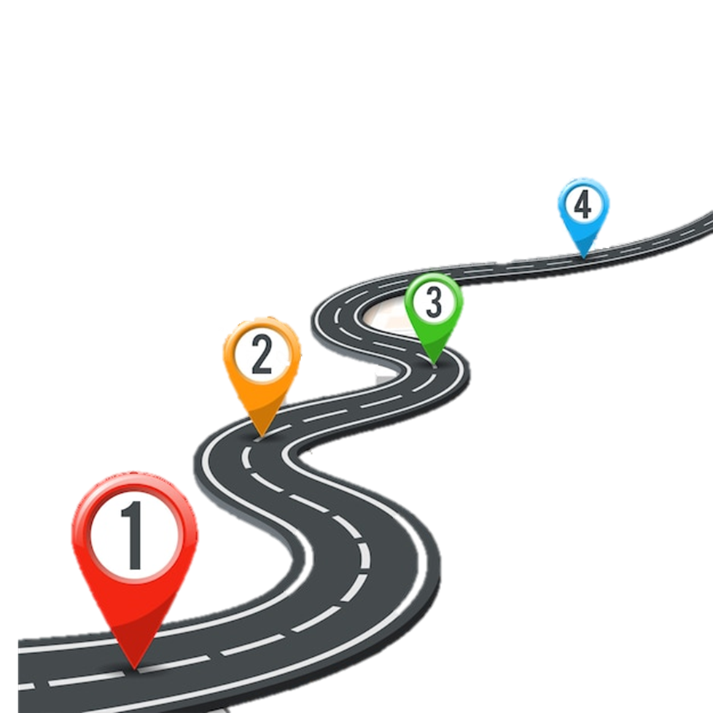
  Conclusiones
La metodología propuesta se ajusta a todos los sectores actuales y potenciales en los que participa la FDN.
La medición de los indicadores proxy formulados en la aplicación metodológica, podrían ayudar a que los proyectos cumplan gran parte de los criterios de elegibilidad establecidos para los diferentes sectores y actividades de las taxonomías y los bonos verdes, sociales o sostenibles.
Siguiendo los principios metodológicos, los indicadores formulados pueden ser modificados y ajustados con base en las características y etapas de los proyectos.

Slide 24

Gracias
Síguenos
@FDNColombia

